Slide 1
Laboratório 1
15/08/2020

Slide 2
Dois
Considere dois problemas:
O processo que vai desde a compra de um item até a sua entrega.
Um leilão invertido virtual de produtos
O cliente seleciona um produto
Um módulo de leilão informa a todos os potenciais fornecedores daquele produto sobre a demanda e inicia um leilão
Os potenciais fornecedores fazem ofertas
Os três produtos com menor preço

Slide 3

Osquestração

Slide 4
Workflow
Padrão de processo que pode ser repetido
Organiza de forma sistemática
Recursos
tarefas

Slide 5
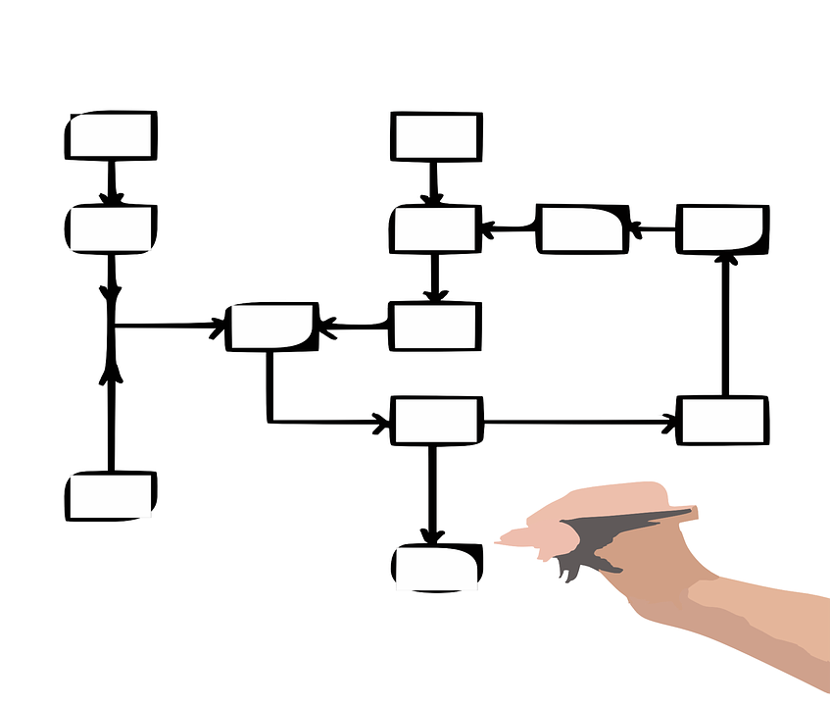
Workflow

Slide 6
Modelo Básico do Workflow
Fluxo de Dados
Atividade
Atividade
Recurso ou Artefato

Slide 7
Modelo Básico do Workflow
Atividade
Fluxo de Dados
Atividade
Atividade
Recurso ou Artefato
Atividade

Slide 8
Modelo Básico do Workflow
Atividade
Atividade
Atividade
Atividade

Slide 9

https://orange.biolab.si/
Escrita em Python
Arquitetura de workflows
Construção de processos de análise de dados interativamente

Slide 10

Coreografia

Slide 11
View
Control Activity Diagram
Control Components
Model

Slide 12
View
Control Components
Model

Slide 13
«component»
Solicita Estoque
Consulta Estoque
Verifica Disponibilidade
Posição Estoque
Solicita Produto Estoque
Solicita
Produto
«component»
Monta Pedido
Entrega Estoque
Entrega Produto
Solicita
Entrega
«component»
Prepara Encomenda
Envia
Pedido
«component»
Solicita Compra
Solicita Produto
Solicita Compra
Produto
Despacha
«component»
Despacha Encomenda
Encomenda
Despachada
Entrega Compra

Slide 14
«component»
Componente A
«component»
Componente B
Interface A
Interface B
Interface B
Interface C
Prop 1
Prop 2
«component»
Componente C
Interface C
Prop 3

Slide 15
«component»
Componente A
«component»
Componente B
Interface A
Interface B
Interface B
Interface C
«component»
Componente D
«component»
Componente C
Interface C
Interface X
Interface X
Interface Y

Slide 16
Prop 3
Prop 4
«component»
Componente D
«component»
Componente C
Interface X
Interface X
Interface Y
Barramento
Interface X
Interface W
«component»
Componente C
Prop 5

Slide 17
Diagrama de Atividades

Slide 18
Start
End
Action
Object

Slide 19
Fork
Decision
[alternative]
[alternative]
[alternative]
Join
Merge

Slide 20
Action
«component»
Componente A
«component»
Componente B
Interface A
Interface B
Object
Interface B
Interface C
«component»
Componente C
Interface C
Prop 3
Prop 4
«component»
Componente D
«component»
Componente C
Interface X
Interface X
Interface Y
Barramento
[alternative]
[alternative]
[alternative]
Interface X
Interface W
«component»
Componente C
Prop 5

Slide 21
Dispara
Pedido
«component»
Componente Pedido
Interface A
Interface B

